Slide 1
Arbetslöshet och utanförskap
Jan Edling
Vid SKLs arbetsmarknadsdagar i Uppsala
12 mars 2015

Slide 2
Historisk tillbakablick

Slide 3
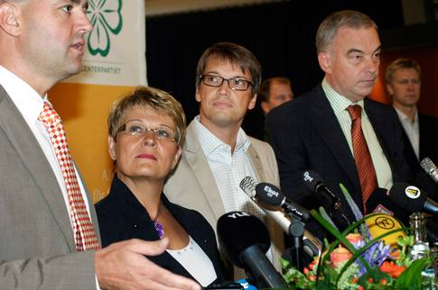
Nya regler i sjukförsäkring, förtidspensionering och a-kassa 2006
Färre får tillträde till dessa försäkringar
Ersättningen sänks
Syfte: Att skapa ökat tryck på arbetslösa att söka jobb
Öppnande av nya arbetsmarknader (RUT, ROT, restaurangmoms, ökad import av lågavlönad arbetskraft)

Slide 4
Från ohälsa till ökad arbetslöshet

Slide 5
OBALANSEN – ett alternativt sätt att mäta arbetslöshet
83 000 fler
arbetslösa 2013 (404 000) än 2008 (321 000)

Slide 6
Antalet personer i obalansen dubbleras
50 000 fler
Arbetslösa mer
Än 3 år 2013
(90 000) än 2007 (39 000)
De som står längst bort från arbetsmark-naden har fått en sämre försörjning och minskade chanser till utbildning och jobb

Slide 7
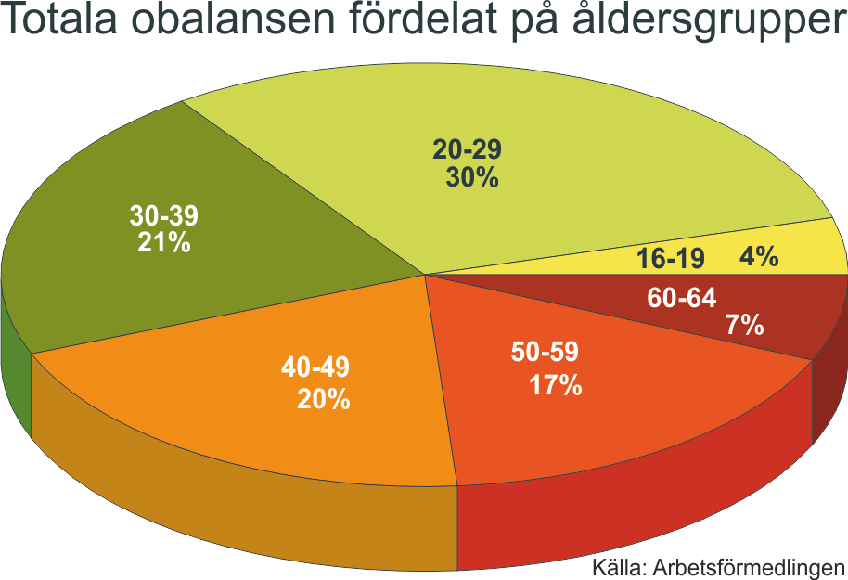
Vilka är de arbetslösa?
Ålder
En tredjedel under 29 år
Hälften under 39 år
I obalansen mer än 3 år
23 procent av alla
41 procent av 50-59 år
46 procent av 60-64 år

Slide 8
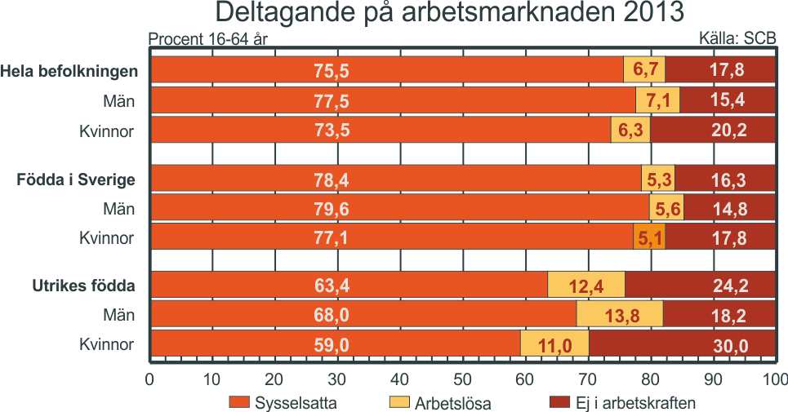
Vilka är de arbetslösa?
Födelse-
land
Trots att de utrikes födda utgör 23 procent av Sveriges befolkning svarar de för över 40 procent av obalansen
Både bland svenskfödda och utrikes födda har 23 procent varit i obalansen minst 3 år under den senaste 10-årsperioden

Slide 9
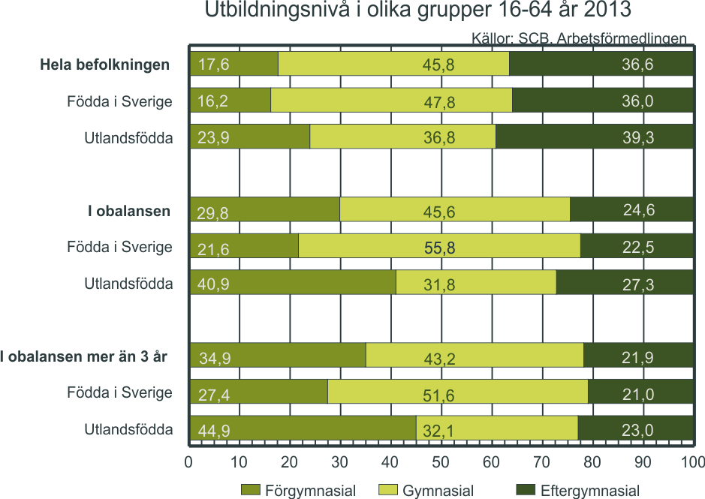
Vilka är de arbetslösa?
Utbildning
De som bara har grundskoleutbildning löper större risk för arbetslöshet…
…men hela 70 procent har bättre utbildning
Hela 41 procent av de utrikes födda har enbart grundskoleutbildning
35 procent av de som varit i obalansen 3 år eller mer de senaste 10 åren har enbart grundskoleutbildning

Slide 10
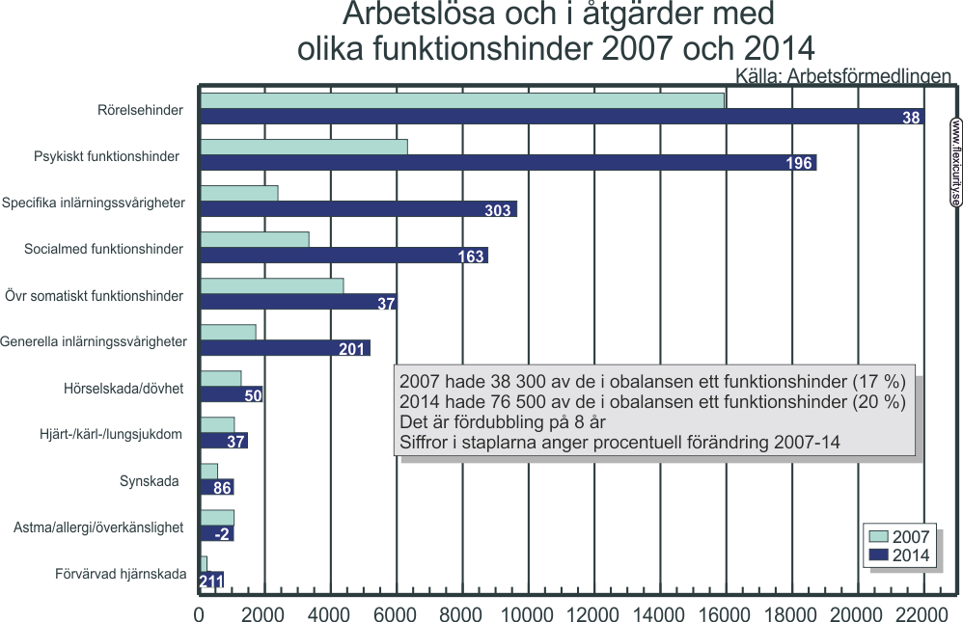
Vilka är de arbetslösa?
Funktionsned-sättning

Slide 11
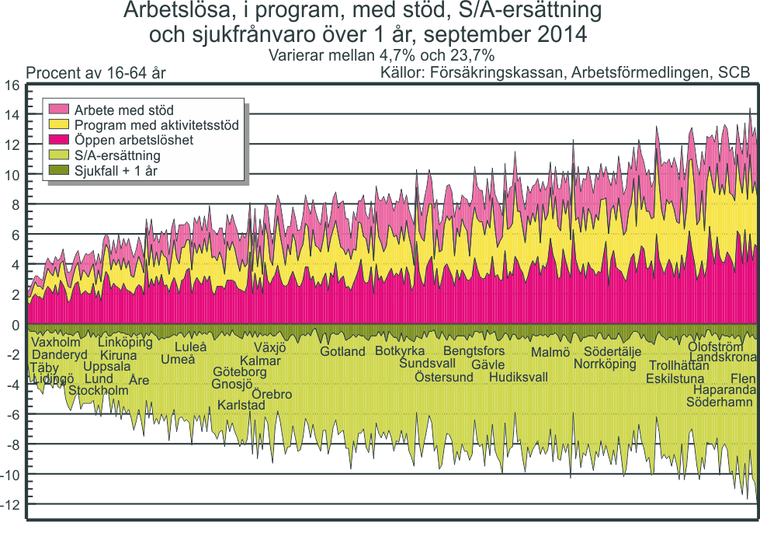
Vilka är de arbetslösa?
Regionala skillnader

Slide 12
Blott arbetsmarknadspolitik skapar inga nya jobb
En politik för ökad efterfrågan nödvändig om alla ska få jobb
Investeringar för att klara Sveriges utmaningar
Infrastruktur
Bostadsbyggnad och bostadssanering
Klimatanpassning och energi
Utveckling av kunskapsbaserade produkter som tillgodoser såväl svensk som internationell efterfrågan
Utveckling av nya marknader för svenska varor och tjänster
Allt detta skapar ökat intresse för investeringar i svenska företag

Slide 13
Behov av arbetsmarknadspolitik
Fler måste få chanser att utbilda sig
Vilka jobb ska vi ha i Sverige?
Mår de gamla bättre sedan vi reducerade personal i vård och omsorg
Blev skolan bättre sedan vi tog bort kuratorer och rastvakter
Går järnvägen bättre med ett minskat underhåll
Har vi råd att inte ta tillvara landets samlade arbetsförmåga
Blev det billigare att rationalisera den offentliga sektorn så att den gick på knäna samtidigt som kostnaderna för segregation, utslagning och arbetsmarknadspolitik ökade

Slide 14
Arbetsintegrerande sociala företag ASF
En framtida arbetsmarknads-politik för dem som står allra längst från arbetsmarknaden

Slide 15
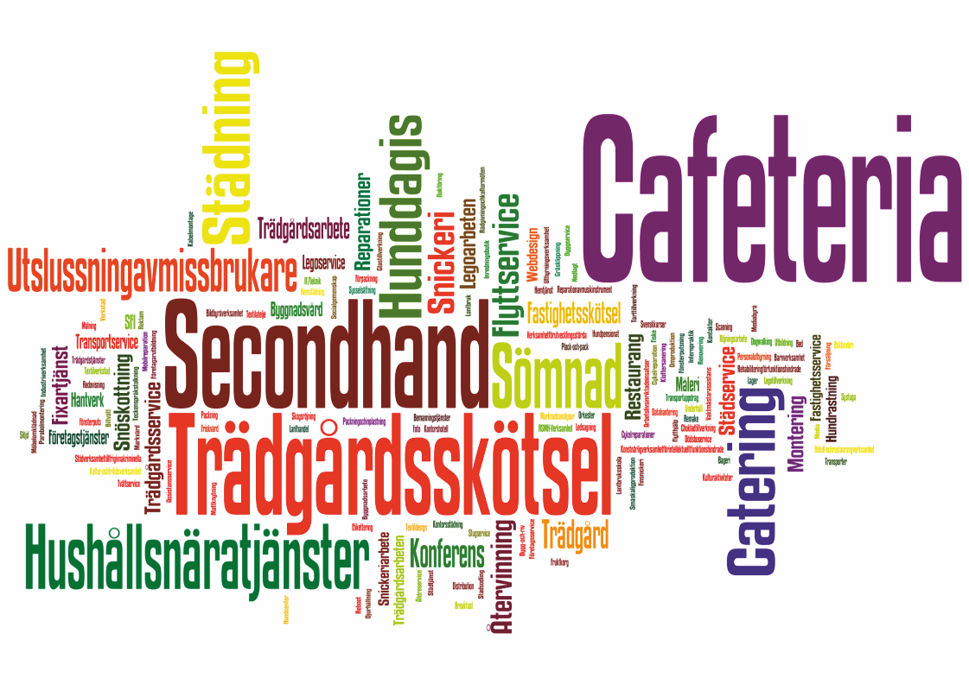
Arbetsintegrerande sociala företag ASF

Slide 16
Arbetsintegrerande sociala företag ASF
En framtida arbetsmarknadspolitik för dem som står allra längst från arbetsmarknaden
Kommuner, landsting, försäkringskassor, arbetsförmedlingar, kriminalvården m fl kan upphandla delar av verksamheten från lokala ASF
Nya EU-regler om upphandling gör att lägsta pris alltid vinner upphandling. Offentliga upphandlare kan i stället se till den långsiktiga sociala kostnaden för att upphandla eller inte upphandla verksamheter

Slide 17
Partnerskap – ett alternativ till upphandling
En offentlig myndighet kan ingå partnerskap med föreningslivet eller ett ASF
Ett ömsesidigt ansvar med en rollfördelning
Exempel:
Frivilligcentret Guldkanten i Värmdö. Kommunen har gjort en överenskommelse där pensionärsorganisationerna tar ett gemensamt ansvar för driften av verksamheten

Slide 18
Vilket samhälle vill vi ha?
Det är hög tid att lämna det hårda samhälle som sorterar ut människor som obrukbara på arbetsmarknaden och det sociala livet
Det är inte bara denna generations utslagna som får bära kostnaden för samhällets oförmåga att lösa strukturomvandlingens problem utan också deras barn och barnbarn

